Slide 1

Makroekonomie II
III. tutoriál
YMAK2
11. 11. 2023
Olomouc
Autor: Dr. Ing. Ingrid Majerová

Slide 2
Makroekonomie II
Agregátní poptávka a agregátní nabídka: teorie reálného ekonomického cyklu a nová keynesiánská ekonomie
I. část
YMAK2
11. 11. 2023
Olomouc
Autor: Dr. Ing. Ingrid Majerová

Slide 3
Teorie reálného ekonomického cyklu
Noví klasičtí makroekonomové John Long, Edward Prescott, Charles Plosser, Finn Kydland, Robert Barro a další
Vysvětluje krátkodobé ekonomické fluktuace při zachování předpokladů klasického modelu - ceny a mzdy plně se přizpůsobují tak, že vyčišťují trhy.
Základní model vyčištěného trhu vytvořen na mikroekonomických základech.
Ceny zboží (i mzdy) a úroková sazba se rychle přizpůsobují:
  Celková nabídka zboží se rovná celkové poptávce,
  Celková požadovaná držba obligací B = 0. Každá koruna, kterou chce někdo zapůjčit, koresponduje s korunou, kterou si chce někdo jiný vypůjčit,
  Celkové poptávané množství peněz = množství nabízených peněz (peněžní zásobě), tj. M/P

Slide 4
Nabídkové šoky
Teorie reálného ekonomického cyklu vychází z toho, že příčiny ekonomického cyklu leží v reálných změnách, resp. v reálných (nabídkových) šocích ekonomiky.
Hlavní zdroj kolísání produkce - výkyvy agregátní nabídky v dlouhém i krátkém období.
Ekonomické fluktuace produkce jsou výlučně způsobeny fluktuacemi potenciálního produktu.
Nabídkové šoky:
  technické a technologické šoky
  nepříznivé počasí
  změny cen energie a materiálů
  šoky způsobené fiskální politikou vlády.
V modelu reálného ekonomického cyklu ekonomika reaguje na dlouhotrvající nepříznivé (ale i příznivé) nabídkové šoky

Slide 5
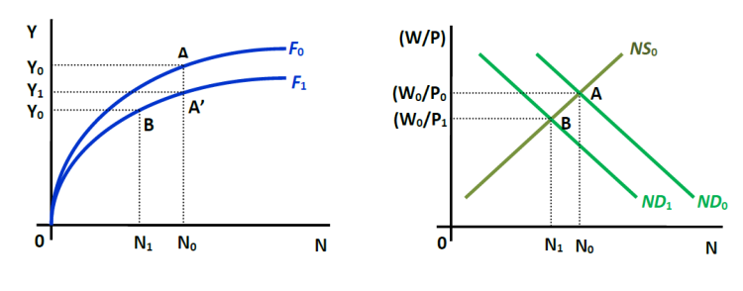
Efekt nepříznivého nabídkového šoku
Výchozí situace - produkční funkce F0, nová produkční funkce F1 – v důsledku nepříznivého nabídkového šoku posunuta oproti původní produkční funkci dolů.
V důsledku nepříznivého nabídkového šoku klesá produktivita práce a klesá i produkce.
Posun křivky ND - dopad poklesu produktivity práce při každé úrovni zaměstnanosti.
Pokles zaměstnanosti - vyvolaný nepříznivým nabídkovým šokem - závisí na sklonu křivky agregátní nabídky práce NS0.

Slide 6
Mezičasová substituce a nabídka práce
Koncept reálného ekonomického cyklu předpokládá, že převládá substituční efekt nad důchodovým efektem a křivka nabídky práce je pozitivně skloněná.
Mezičasová (intertemporální) substituce práce - v „dobrých časech“, kdy jsou vysoké reálné mzdy a kdy je i vysoká reálná úroková sazba, pracovníci volí více práce (než volného času) - a opačně.
Teorie reálného ekonomického cyklu používá faktu mezičasové (intertemporální) substituce práce k vysvětlení proč zaměstnanost a produkce fluktuují.

Slide 7
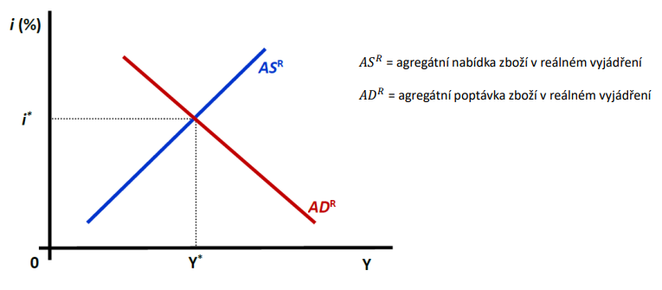
Model reálného ekonomického cyklu
Vytvoření modelu reálného ekonomického cyklu vyžaduje vřadit mezičasovou (intertemporální) substituci práce do klasického modelu ekonomiky.
Podmínky pro vyčištěný zbožní trh (v běžném období): ASR (i,…) = ADR (i,…)
ASR - rostoucí zleva doprava - vyšší reálná úroková sazba zvyšuje nabídku práce. Současně růst úrokové sazby snižuje AD, protože růst úrokové sazby snižuje poptávku po investicích a po spotřebě.
Přizpůsobení reálné úrokové sazby vyrovnává agregátní nabídku a poptávku.

Slide 8
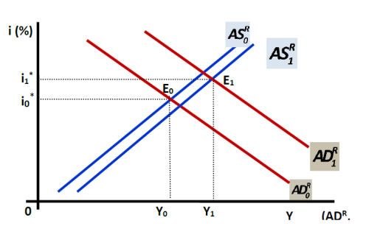
Efekty příznivého nabídkového šoku
V důsledku technologického pokroku se změní produkční funkce – zvýší se zaměstnanost a produkce. • ADR 0 se posune doprava k ADR 1 - v důsledku efektu bohatství (i substitučního efektu) se zvýší spotřeba i investice.
V těchto „příznivých časech“ chtějí pracovníci více pracovat a jejich volný čas se snižuje.
V důsledku mezičasové (intertemporální) substituce příznivý nabídkový šok ovlivňuje reálnou úrokovou sazbu a mzdy, což vede k růstu zaměstnanosti a produkce.

Slide 9
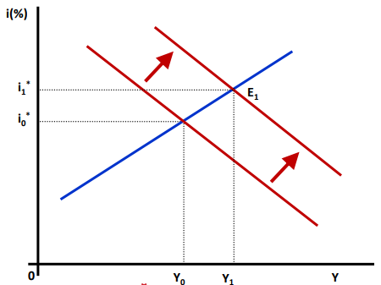
Efekty fiskální politiky
I „poptávkové“ šoky, především fiskální politika vlády, ovlivňují ekonomiku
Fiskální expanze - posun doprava k ADR 1 .
Pracovníci omezují svůj volný čas, více pracují - růst produkce.
Ceny a mzdy flexibilní.
Nová rovnováha E1 , i1*, Y*1

Slide 10
Nová keynesiánská ekonomie
Mzdy a ceny se rychle nepřizpůsobují
Trhy jsou po dlouhou dobu nevyčištěny, ekonomika ve stavu nerovnováhy po delší období.
Všeobecná charakteristika modelu
  charakterizuje zevrubně zdroje nepružnosti mezd a cen ;
  vyvíjí koncept nevyčištěného trhu s podstatně hlubší MIE fundací.
Zdroje rigidity mezd a cen:
  Nominální - menu costs firem, překrývání dohod o mzdách a cenách pro různé skupiny firem a pracovníků s různou dobou vypršení jejich platnosti (tzv. overlapping staggered contracts), implicitní dohody, tvorba cen přirážkou, uzavírání dlouhodobých cenových dohod, nepružnost marginálních nákladů aj. Všechny tyto zdroje nominální rigidity omezují flexibilitu mezd a cen.
  Reálné - (a) nepružnost mezd relativně k ostatním mzdám, (b) nepružnost mezd relativně k cenám, (c) nepružnost cen relativně k ostatním cenám. Teorie efektivních mezd, nemožnost koordinace cen mezi dodavateli a odběrateli, aj.

Slide 11
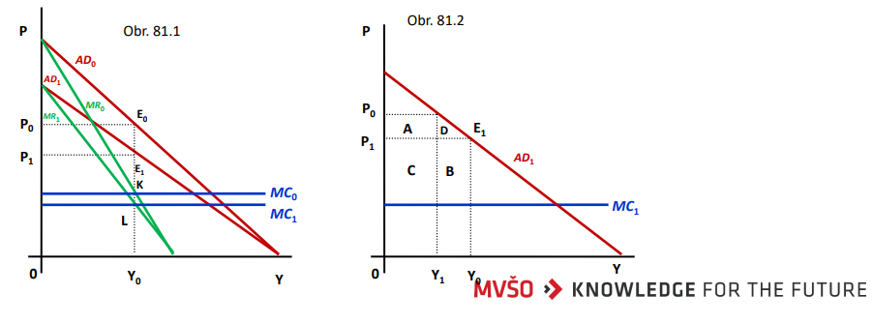
Menu costs
Snížení ceny z P0 na P1 - různé náklady firem (např. náklady na vytištění nových ceníků, náklady na distribuci katalogů aj.) - menu costs.
Firmy porovnávají zisk dosažený snížením ceny z P0 na P1 s menu costs.
Menu costs stejné či vyšší než zisk dosažený snížením cen - firmy ceny nesníží, přestože se snížila agregátní poptávka - poptávková makroekonomická externalita.

Slide 12
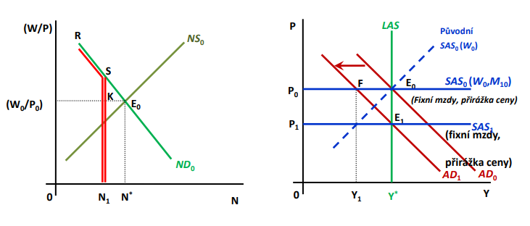
Model ekonomického cyklu
„Efektivní křivka poptávky po práci“ - kompatibilní s předpoklady trhu práce nového keynesiánství.
Nominální mzda v důsledku dlouhodobých mzdových dohod v krátkém období fixní, v krátkém období fixní i cenová hladina, materiálové náklady i cenová přirážka. Reálná mzda fixní.

Slide 13
Makroekonomie II
Trh práce: agregátní poptávka po práci a agregátní nabídka práce
II. část
YMAK2
11. 11. 2023
Olomouc
Autor: Dr. Ing. Ingrid Majerová

Slide 14
Poptávka po práci
Jaké množství práce firmy poptávají?
Firmy prodávají svoji produkci za ceny (P) a práci najímají za nominální mzdovou sazbu (W). O cenách a mzdách předpokládáme, že jsou tvořeny na dokonale konkurenčních trzích (trhu zboží a služeb a trhu práce), tedy tržně.
Pokud se firmy rozhodnou najmout další jednotku práce, vzrostou jí mzdové náklady o W x Δ N .
Každá dodatečná jednotka práce vytvoří dodatečný důchod Y a dodatečný příjem v rozsahu P x Δ Y .

Slide 15
Poptávka po práci
Firmy budou najímat takové množství práce, aby maximalizovaly zisk. Toho dosáhnou právě tehdy, pokud se dodatečné náklady budou rovnat dodatečnému příjmu.
Neboli firmy hledají rovnost mezi reálnou mzdou W/P a mezním produktem práce.
Formálně vyjádřeno:
W x ΔN = P x ΔY resp.
W/P= ΔY/ΔN=MPN

Slide 16
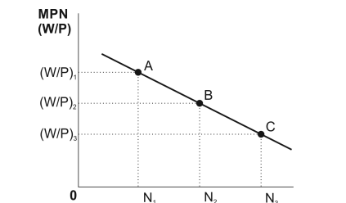
Poptávka po práci
Křivku poptávky po práci (ND) představuje následující obrázek. Na vertikální ose je měřen mezní produkt práce a reálná mzda, na horizontální ose je měřeno množství práce.
Křivka poptávky po práci (agregátní) má negativní sklon. Platí, čím nižší jsou reálné mzdové sazby, tím vyšší množství práce jsou firmy ochotny poptávat. A opačně.

Slide 17
Nabídka práce – extrémní případ
Předpoklady pro odvození křivky krátkodobé AS v extrémním případě:
- existence produkční mezery (skutečný produkt je pod úrovní potenciálního)
- dostatečná zásoba kapitálu
- dostatečná zásoba práce (existuje nedobrovolná nezaměstnanost)
- fixní nominální mzdy
- fixní ceny
- mezní produkt práce je konstantní.

Slide 18
Nabídka práce – extrémní případ
Je zde velmi důležitý předpoklad konstantního mezního produktu práce. To znamená, že každá dodatečná jednotka práce vytvoří stejný přírůstek celkového produktu.
Produkční funkce za těchto předpokladů je lineární, mezní produkt práce je konstantní a poptávka po práci je proto horizontální na úrovni konstantní reálné mzdy. Firmy jsou ochotny zaměstnat při této konstantní reálné mzdě jakékoli množství práce.
Z toho dále vyplývá, že křivka agregátní nabídky je také horizontální (viz následující obrázek). Velikost produktu a zaměstnanosti v dané ekonomice je pak ovlivněna velikostí agregátní poptávky.

Slide 19
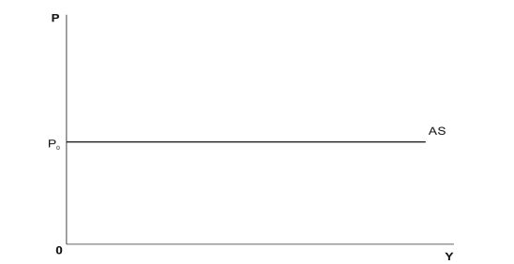
Nabídka práce – extrémní případ

Slide 20
Nabídka práce – základní situace
Předpoklady pro odvození křivky krátkodobé AS (SAS) – základní situace:
- existence produkční mezery (skutečný produkt je pod úrovní potenciálního)
- dostatečná zásoba kapitálu
- dostatečná zásoba práce (existuje nedobrovolná nezaměstnanost)
- fixní nominální mzdy
- pružné ceny, ale nepřizpůsobují se dostatečně rychle
- mezní produkt práce je klesající.

Slide 21
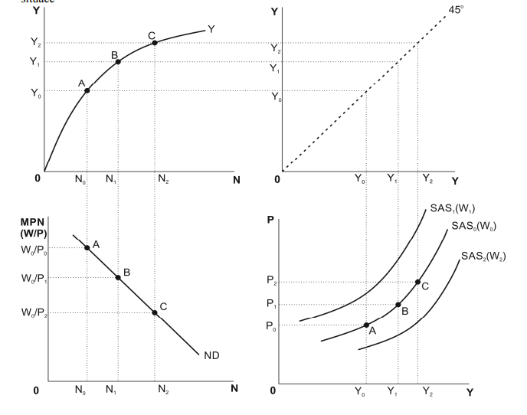
Nabídka práce – základní situace
Odvození krátkodobé AS je znázorněno na následujícím obrázku.
Levý horní obrázek představuje produkční funkci, levý dolní obrázek představuje trh práce, resp. křivku poptávky po práci. Pravý dolní obrázek je agregátní trh (trh zboží a služeb), na kterém odvodíme křivku AS pomocí „převodového“ pravého horního obrázku.

Slide 22
Nabídka práce – základní situace

Slide 23
Nabídka práce – základní situace
Odvození AS zahájíme produkční funkcí. Celkový produkt měřený na vertikální ose roste s růstem zapojování dalších jednotek práce. Roste však stále pomaleji, díky klesajícímu meznímu produktu práce.
Z produkční funkce odvodíme křivku poptávky po práci.

Slide 24
Nabídka práce – základní situace
Předpokládejme, že cenová hladina je na úrovni P0 a fixní nominální mzdy na úrovni W0. Pak je reálná mzda na úrovni W0/P0. Při této reálné mzdě jsou firmy ochotny zaměstnat N0 pracovníků. Viz bod A na produkční funkci a křivce poptávky po práci. V bodě A na produkční funkci vidíme, že produkt je ve velikosti Y0. Pomocí grafu s přímkou pod úhlem 45° přeneseme velikost produktu na agregátní trh. Bod A má na agregátním trhu souřadnice P0,Y0. Bod A je prvním bodem křivky agregátní nabídky.

Slide 25
Nabídka práce – základní situace
Dále předpokládejme, že došlo k růstu cenové hladiny na P1. Reálná mzda se sníží na W0/P1. Při nižší reálné mzdě jsou firmy ochotny zaměstnat další jednotku práce. Celkový vyrobený produkt je ve velikosti Y1 (bod B). Přeneseme velikost produktu na agregátní trh a dostáváme druhý bod křivky AD.
Stejným způsobem bychom mohli pokračovat při předpokladu dalšího zvýšení cenové hladiny (bod C).

Slide 26
Nabídka práce – základní situace
Spojením jednotlivých bodů (A, B, C) na agregátním trhu dostáváme pozitivně skloněnou keynesovskou křivku krátkodobé AS.
! Příčinou pozitivního sklonu AS jsou fixní nominální mzdy, málo pružná cenová hladina a klesající mezní produkt práce. Čím větší je pokles mezního produktu práce, tím je strmější křivka AS.

Slide 27
Nabídka práce – základní situace
Poloha křivky krátkodobé AS, resp. posun křivky, je závislý na velikosti nominální mzdové sazby. Jak ukazuje následující obrázek, při růstu nominální mzdy na W1 se křivka AS posouvá doleva (firmám rostou náklady) a naopak při poklesu nominální mzdy na W2 se křivka AS posouvá doprava (firmám klesají náklady).

Slide 28
Nabídka práce – základní situace
V každém bodě na křivce SAS firmy maximalizují zisk. V každém bodě mimo křivku firmy zisk nemaximalizují.
V bodech nalevo od SAS – je vyráběno malé množství, zisk je možné zvýšit růstem zaměstnanosti (mezní produkt práce je větší než reálná mzda). V bodech napravo od SAS – je vyráběno velké množství, zisk je možné zvýšit snížením zaměstnanosti (mezní produkt práce je menší než reálná mzda).

Slide 29
Nabídka práce – klasická situace
Předpoklady odvození klasické křivky AS:
- ekonomika operuje na úrovni potenciálního produktu při plné zaměstnanosti (neexistuje nedobrovolná nezaměstnanost)
- dokonale pružné ceny
- dokonale pružné nominální mzdy.
Odvození klasické křivky AS je znázorněno na obrázku dále. Levý horní obrázek představuje produkční funkci, levý dolní obrázek představuje trh práce, resp. křivku poptávky po práci (ND0), a nabídku práce (NS). Pravý dolní obrázek je agregátní trh (trh zboží a služeb), na kterém odvodíme křivku AS pomocí „převodového“ pravého horního obrázku.

Slide 30
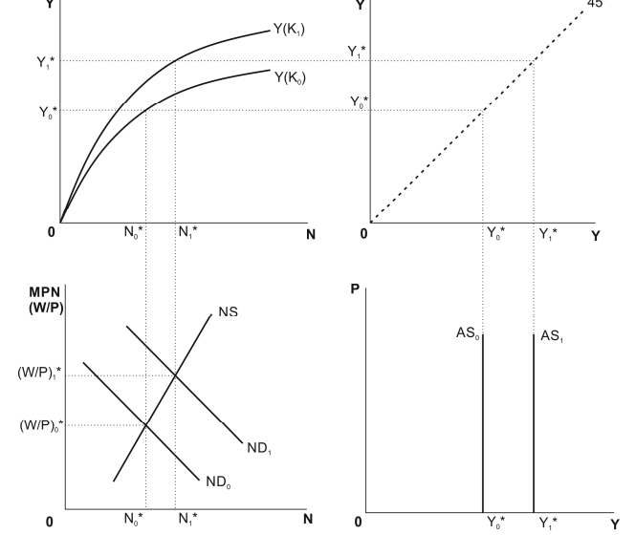
Nabídka práce – klasická situace

Slide 31
Nabídka práce – klasická situace
Předpokládejme, že na trhu práce stanovena nominální sazba a na agregátním trhu cenová hladina. Reálná mzda je pak (W/P)*0. Při této reální mzdě jsou firmy ochotny zaměstnat N*0 pracovníků. Trh práce je v rovnováze. Tito pracovníci vytvoří produkt ve velikosti Y*0 .
Velikost produktu přeneseme do pravého dolního grafu představujícího agregátní trh.

Slide 32
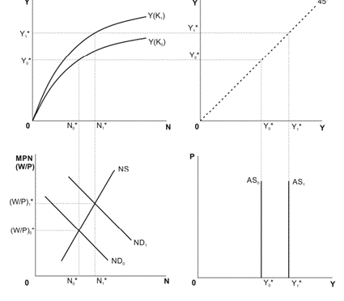
Nabídka práce – klasická situace
Pokud by došlo např. k růstu agregátní poptávky, zvýšila by se cenová hladina a v daném okamžiku by klesly reálné mzdy. Na trhu práce by vznikl převis poptávky po práci nad nabídkou, který okamžitě vyvolá růst nominálních mezd, a to v takovém rozsahu, aby se reálné mzdy zvýšily na původní úroveň.
Trh práce je vyčištěn. To je příčina vertikální klasické křivky AS.

Slide 33
Nabídka práce – klasická situace
Na následujícím obrázku je znázorněna také situace, kdy došlo k růstu kapitálové zásoby (produkční funkce Y(K1)). Roste kapitálová vybavenost práce, roste poptávka po práci a roste i produkt, resp. potenciální produkt.
Vertikální křivka AS se posouvá doprava.

Slide 34
Nabídka práce – monetaristické pojetí
Tento model M. Friedman vytvořil jako reakci na Keynesův model s nepružnými mzdami.
Předpoklady odvození Friedmanovy křivky AS:
- pružné mzdy a ceny – vyčišťující se trhy
- nedokonalé informace na straně pracovníků, pracovníci dočasně mylně vnímají cenovou úroveň a na základě toho nesprávně interpretují pohyb reálné a nominální mzdy
- ve výchozí situaci je produkt na úrovni potenciálu.
Výchozí charakteristiky modelu:
1. poptávka po práci je závislá na reálné mzdě
2. nabídky práce je závislá na pracovníky očekávané reálné mzdě, resp. očekávané cenové hladině.
Jestliže se očekávaná a skutečná cenová hladina rovnají, rovná se i očekávaná a skutečná reálná mzda.

Slide 35
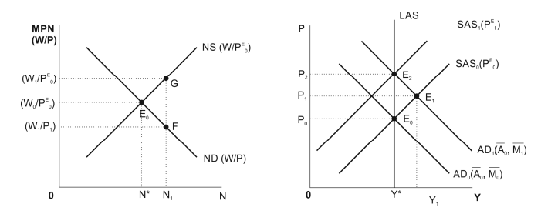
Nabídka práce – monetaristické pojetí
Na obrázku je odvozena Friedmanova krátkodobá AS (SAS) a následně vysvětlena dlouhodobá AS (LAS).

Slide 36
Nabídka práce – monetaristické pojetí
Při této očekávané reálné mzdě jsou pracovníci ochotni zvýšit nabízené množství práce na N1 (viz bod G). Firmy vědí o růstu cenové hladiny, a tedy vědí, že došlo k poklesu reálné mzdy z původní W0/P0 na W1/P1 .
Tento pokles reálné mzdy (způsoben růstem cenové hladiny) stimuluje firmy k zaměstnávání většího množství pracovníků N1 (viz bod F). Růst zaměstnanosti vede k růstu produktu.

Slide 37
Nabídka práce – monetaristické pojetí
Ekonomika se přesunula z původního rovnovážného bodu E0 do bodu E1 na původní krátkodobé křivce nabídky SAS0(Pe0 ). K fluktuacím skutečného produktu dochází pouze tehdy, pokud se skutečná cenová hladina odchyluje od očekávané, neboť pracovníci mění objem nabízené práce.

Slide 38
Nabídka práce – monetaristické pojetí
Pracovníci se dlouhodobě nemýlí, proto ani skutečný produkt se nemůže dlouhodobě odchylovat od potenciálního produktu. Zaměstnanci budou požadovat zvýšení nominálních mezd stejným tempem, jako rostla cenová hladina a reálné mzdy zůstanou nezměněné.
Spojením bodů E0 a E2 dostáváme křivku dlouhodobé agregátní nabídky (LAS), neboli křivku správných očekávání. Pro každý bod této křivky platí, že skutečná cenová hladina se rovná očekávané a skutečný produkt se rovná potenciálnímu produktu: P= P* a Y =Y *.

Slide 39
Trh práce
Agregátní poptávka po práci
Agregátní poptávka po práci je funkcí reálné mzdy a odpovídá křivce mezního produktu práce (při daném tvaru produkční funkce). S růstem reálné mzdy poptávané množství práce klesá.
DL = f(W/P…)
Rovnováha trhu práce
Trh práce je v rovnováze pokud se při dané úrovni reálných mezd nabídka práce rovná poptávce po práci. Všechny jednotky práce, které jsou nabízeny jsou i poptávány.
DL (W/P)*= SL (W/P)*

Slide 40
Trh práce
V rovnováze trhu práce, reálná mzdová sazba (W/P)* je rovnovážnou mzdovou sazbou, která vyčišťuje trh práce, zaměstnanost je na úrovni plné zaměstnanosti (L*), kdy je nezaměstnanost na své přirozené míře. Neexistuje nedobrovolná nezaměstnanost.
Poznámka: Trh práce je v rovnováze při plné zaměstnanosti. Úroveň plné zaměstnanosti odpovídá (při daném tvaru produkční funkce) výstupu na úrovní potenciálního produktu.
Daný poznatek tedy implikuje závěr, že pokud je trh práce v rovnováze, operuje ekonomika na úrovni potenciálního produktu.

Slide 41
Dopady minimální mzdy
Rovnováha na trhu práce nastává v bodě průniku křivky tržní nabídky práce a tržní poptávky po práci.
w
S_{L}
nedobrovolně nezaměstnaní
w_{min1} – minimální mzda je stanovena níže než rovnovážná – trh práce se vyčistí při vyšší mzdě
w_{min2}
w*
w_{min2} – min. mzda na této úrovni způsobí, že se trh práce nevyčistí, vzniká převis S nad D a nedobrovolná nezaměstnanost
w_{min1}
D_{L}
L*
L
dobrovolně nezaměstnaní

Slide 42
Makroekonomie II
Trh práce, nezaměstnanost a Phillipsova křivka
III. část
YMAK2
11. 11. 2023
Olomouc
Autor: Dr. Ing. Ingrid Majerová

Slide 43
Původní mzdová Phillipsova křivka
A. W. Phillips – analyzoval období 1861 – 1957 – empirický výzkum
vyjadřovala inverzní vztah mezi mírou růstu nominálních mezd a nezaměstnaností (uvedený vztah byl v dlouhém období považován za stabilní)
PC se stala významným nástrojem ekonomické analýzy i hospodářské politiky – do konce 60. let 20. století

Slide 44
Původní mzdová Phillipsova křivka
Základní vlastnosti původní PC:
  negativní sklon
  tvar hyperboly
  křivka protíná osu x

Slide 45
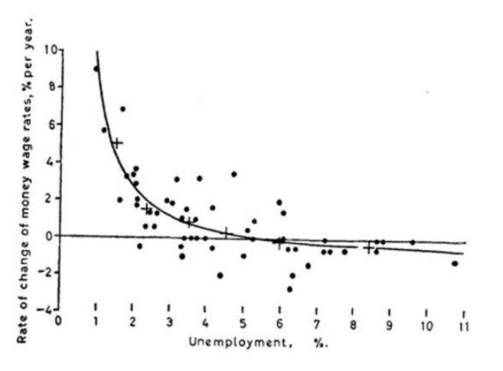
Phillipsova křivka - originál

Slide 46
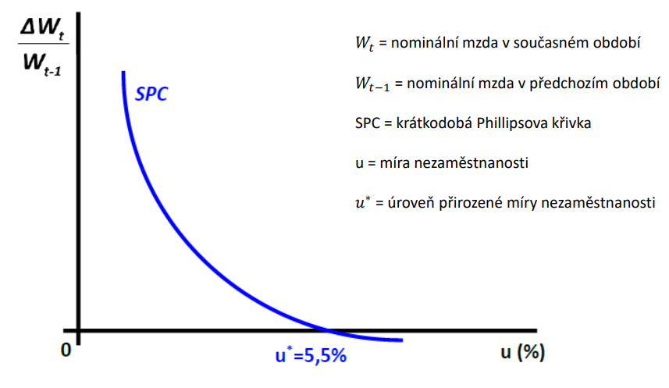
Původní (mzdová) Phillipsova křivka

Slide 47
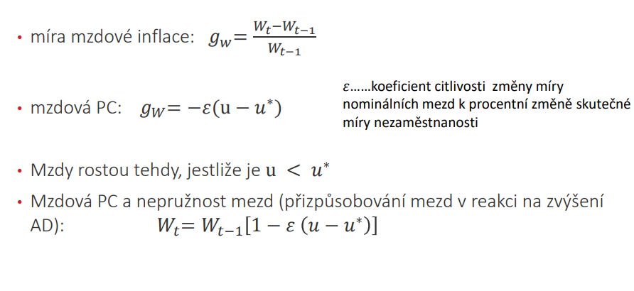
Formální vyjádření původní mzdové PC

Slide 48
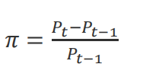
Původní (mzdová) Phillipsova křivka
P. A. Samuelson, R. M. Sollow
vyjadřuje inverzní vztah mezi mírou růstu inflace (cenové hladiny) a mírou nezaměstnanosti
míra inflace:
Žádoucí nízká míra nezaměstnanosti je doprovázena nežádoucí vysokou mírou inflace.
Vysoká míra nezaměstnanosti je doprovázena nízkou mírou inflace, resp. negativní inflací.

Slide 49
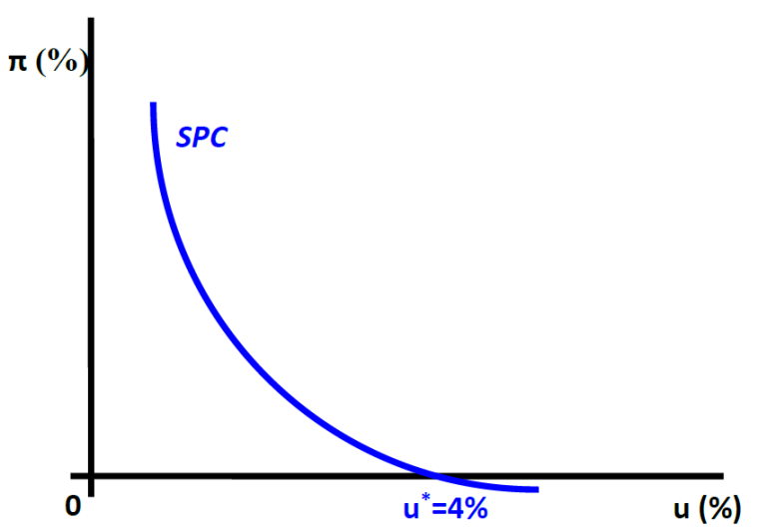
Modifikovaná Phillipsova křivka

Slide 50
Rozšíření PC o míru očekávané inflace
Friedman, M., Phelps, E. – analýza původní PC
V 70. letech současně vysoká a rostoucí míra nezaměstnanosti a vysoká a rostoucí míra inflace
Dlouhodobě není substituce mezi mírou nezaměstnanosti a mírou inflace
Tvůrci hospodářské politiky mohou v krátkém období prostřednictvím fiskální a monetární politiky měnit produkci a zaměstnanost:
  zvýšení agregátní poptávky vede ke snížení míry nezaměstnanosti a zvýšení míry inflace
  snížení agregátní poptávky vede ke zvýšení nezaměstnanost a snížení inflace
Substituce mezi nezaměstnaností a inflaci, kterou implikuje rozšířená Phillipsova křivka, se nazývá "krátkodobá Phillipsova křivka".

Slide 51
M. Friedman – kritika Phillipsovy křivky
Vznik peněžních iluzí a adaptivních inflačních očekáváních - krátkodobě zaměnitelnost mezi inflací a nezaměstnaností
Zaměstnanci v krátkém období neschopni rozlišit mezi růstem nominálních a reálných mezd - zvyšují nabídku práce, nezaměstnaní ochotni při vyšších nominálních mzdách vzdát se podpor v nezaměstnanosti, nastoupit do práce, nezaměstnanost klesá.
Firmy neschopny odlišit v krátkém období inflační růst cen od růstu cen svých výrobků a zvyšují produkci.
Po čase však tyto iluze vyprchají - úroveň přirozené nezaměstnanosti.
Přirozená míra nezaměstnanosti - stav, kdy při existující nezaměstnanosti nedochází ani k akceleraci či deceleraci inflace, tj. kdy míra inflace je stálá. • Přirozená míra nezaměstnanosti nemůže být snížena krátkodobým stimulováním poptávky za cenu zvýšené inflace, může být řešena jen odstraněním příčin, které ji vyvolávají.

Slide 52
M. Friedman – kritika Phillipsovy křivky
Adaptivní inflační očekávání - vyjadřují chování hospodářských subjektů při existující inflaci, očekávají její průběh i v budoucnu.
Subjekty zabudovávají inflační impulzy do svých představ o mzdách, o vývoji budoucích cen, do dlouhodobých smluv.
Očekávaná inflace se změní na reálnou - závažný dopad na její průběh.
Návrat ekonomiky na úroveň přirozené nezaměstnanosti není doprovázen snížením inflace na předchozí úroveň - inflace setrvává jako důsledek zabudování inflačních adaptivních očekávání.
Závažný vliv na realizaci hospodářské politiky, která by usilovala o stimulování agregátní poptávky - jejím výsledkem bude vyšší úroveň inflace - tyto Friedmanovy teoretické představy se později potvrdily - v 70. letech minulého století se keynesiánská hospodářská politika vlád v řadě vyspělých zemí dostala do krize.

Slide 53
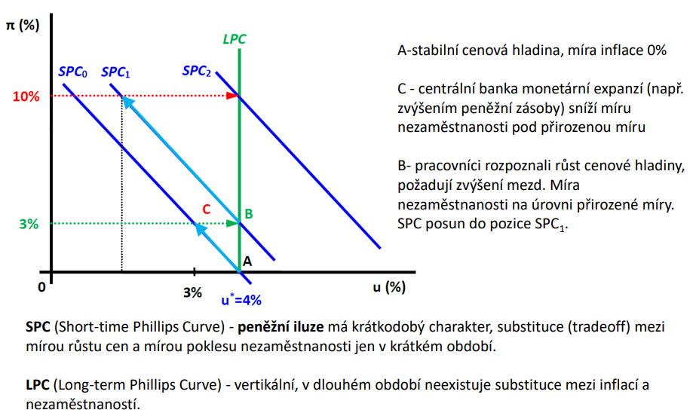
Krátkodobá a dlouhodobá PC

Slide 54
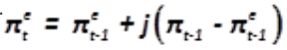
Mechanismus formování očekávané inflace
ADAPTIVNÍ OČEKÁVÁNÍ (Friedman) – formují se na základě minulého vývoje, vycházejí z dřívějších zkušeností a v souladu s nimi lidé formují své představy o budoucnosti
Očekávaná míra inflace v období t = očekávané míře inflace pro současné období t-1 korigované o chybu v předpovědi v tomto období.
Koeficient j = stupeň a rychlost přizpůsobení očekávané inflace směrem ke skutečné míře inflace – pokud j nízké - inflační očekávání se mění jen velmi pomalu ve vztahu ke skutečné míře inflace.

Slide 55
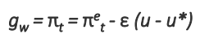
Mechanismus formování očekávané inflace
Inflace má různě silnou setrvačnost.
Skutečná míra inflace = očekávané míře inflace, tj. πt = πe t pouze tehdy, když se skutečná míra nezaměstnanosti (u) rovná přirozené míře nezaměstnanosti (u*)
Statická očekávání = πt = πt-1 - ε (u - u*)
Očekávanou míru inflace určuje skutečná míra inflace v minulém období

Slide 56
Phillipsova křivka s očekáváními v krátkém období
Adaptivní očekávání a PC:
  peněžní iluze
  setrvačná inflace
SPC má negativní sklon daný koeficientem ε.
Posun křivky SPC se rovná velikosti rozdílu očekávání u obou křivek.
V krátkém období existuje substituční vztah mezi inflací a nezaměstnaností.

Slide 57
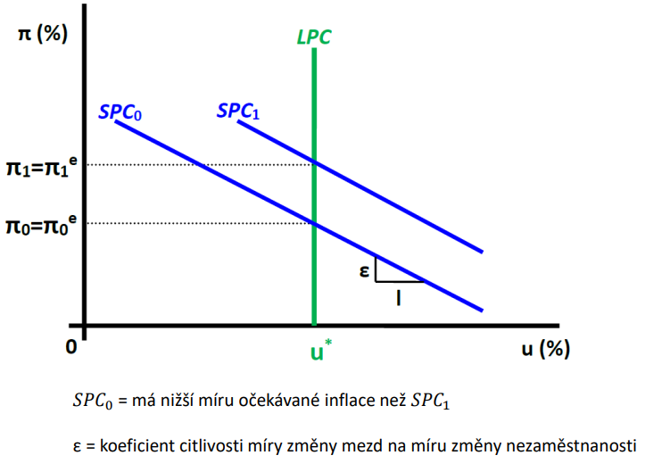
SPC se setrvačnou inflací

Slide 58
Očekávání tržních subjektů
Extrapolační očekávání
  Nejjednodušší - hospodářské subjekty schopny extrapolovat ekonomický vývoj do budoucna
  jestliže rostla inflace v předchozích letech řadou 2, 4, 6 %, pak budou subjekty očekávat, že v dalším roce bude míra inflace činit 8%,
Adaptivní očekávání - Friedman
  vyšší úroveň očekávání - Hospodářské subjekty se poučily z minulých chyb a na základě toho korigují svá rozhodnutí do budoucnosti.
  Extrapolační a adaptivní očekávání mají společné to, že se utváří na základě minulé zkušenosti. V tom však spočívá jejich slabé místo, neboť tržní podmínky se rychle mění.
Racionální očekávání - Lucas
  překonávají toto slabé místo.
  subjekty utváří názory na budoucnost tak, že zohledňují nejen informace z minulosti, ale všechny dostupné informace (odhady a prognózy expertů týkající se budoucího ekonomického vývoje, výroky politiků a bankéřů, zprávy médií o vývoji cen, o chystaných sociálních nepokojích, stávkách apod.).

Slide 59
Inflace a nezaměstnanost
Teorie adaptivních očekávání Friedmana nahrazena předpokladem racionálních inflačních očekávání Lucase
Poptávková stimulace je neúčinná nejen v dlouhém, ale i v krátkém období:
  hospodářské subjekty jsou schopny předvídat budoucí cenový a mzdový vývoj
  nepodléhají peněžním iluzím a ihned zabudovávají tyto informace do svých cen a dohod • nemůže existovat zaměnitelnost mezi inflací a nezaměstnaností ani v krátkém období, tzn. Phillipsova křivka je vertikální i v krátkém období.
Strnulosti v případě zaměstnanosti
  dělníci raději uzavírají dlouhodobé nepružné smlouvy, než by se vystavovali nebezpečí ztráty příjmu.
  zaměstnavatelé budou racionálně preferovat nepružné pracovní smlouvy (často i za cenu vyšších mezd, než by odpovídalo meznímu produktu práce), než aby se vystavovali nebezpečí kolísání stavu zaměstnanců

Slide 60
Phillipsova křivka a racionální očekávání
RACIONÁLNÍ OČEKÁVÁNÍ (Muth, Lucas) - jsou založena na znalosti a vyhodnocení všech dostupných informací o tom, jaký bude budoucí vývoj.
Hospodářské subjekty předem zahrnou vliv fiskálních a monetárních politik (i jiných informací) do svých rozhodnutí - Inflace je takto méně setrvačná.
Na základě formování očekávané inflace na bázi mechanismu racionálních očekávání dojde ke snížení inflace bez signifikantního poklesu produktu za předpokladu, že:
  záměr snížení inflace je oznámen předem;
  mzdy a ceny se musí snížit (musí být flexibilní) podle povahy záměru snížení míry inflace.
Při splnění těchto předpokladů dojde rychle ke snížení míry očekávané inflace a tedy i skutečné inflace, aniž dojde k růstu míry nezaměstnanosti.

Slide 61
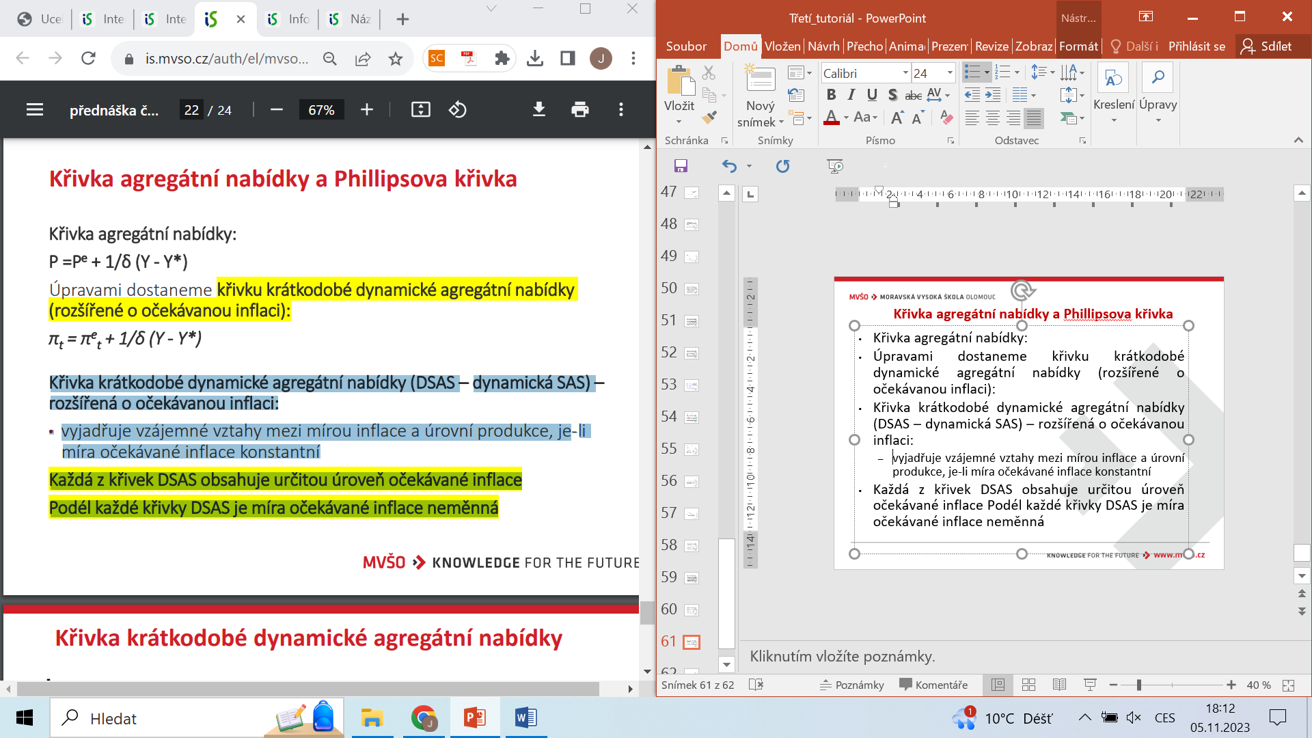
Křivka agregátní nabídky a Phillipsova křivka
Křivka agregátní nabídky:
Úpravami dostaneme křivku krátkodobé dynamické agregátní nabídky (rozšířené o očekávanou inflaci):
Křivka krátkodobé dynamické agregátní nabídky (DSAS – dynamická SAS) – rozšířená o očekávanou inflaci:
  vyjadřuje vzájemné vztahy mezi mírou inflace a úrovní produkce, je-li míra očekávané inflace konstantní
Každá z křivek DSAS obsahuje určitou úroveň očekávané inflace Podél každé křivky DSAS je míra očekávané inflace neměnná

Slide 62
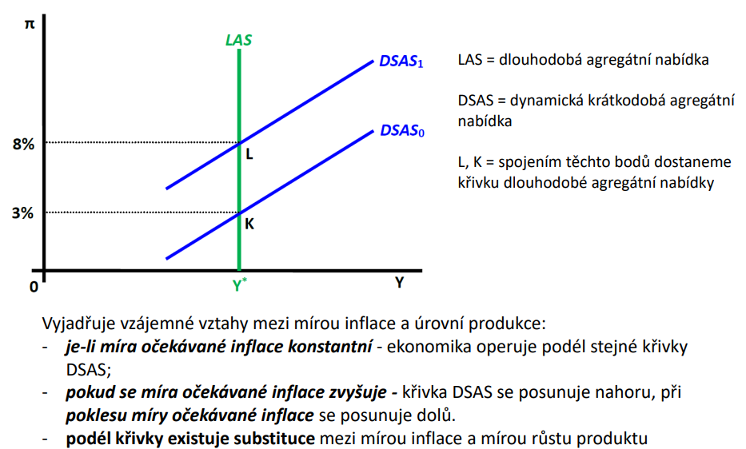
Křivka krátkodobé dynamické agregátní nabídky

Slide 63
Křivka dlouhodobé agregátní nabídky
Křivka dlouhodobé agregátní nabídky:
  je vertikální na úrovni potencionálního produktu
  spojuje ty body křivek DSAS, v nichž je skutečná míra inflace rovná očekávané míře inflace a skutečná produkce se rovná potenciální produkci
  v dlouhém období je úroveň produkce nezávislá na míře inflace

Slide 64
DĚKUJI ZA POZORNOST

